Slide 1


第05讲：控制流语句（II）
控制流语句（II）
中软国际教育科技集团 · CTO办公室

Slide 2
技能点
本 章 内 容
知识点
目标1：了解for循环的作用和基本语法
目标2：掌握for循环的基本语法和使用技巧
目标3：掌握嵌套for循环的使用
目标4：推导式的使用
目标5：错误及异常处理
实战任务1：银行金额汉字转换

Slide 3
1. 再看range数据类型
控制流语句（II）
了解range的类型的一些基本操作

Slide 4
range 类型介绍
1.1 range类型
range 也是一种类型（type），它是一个数字的序列（s sequence of numbers），而且是不可变的，通常用在for循环中
每次使用range( )默认返回一个列表对象。
实现原理：
>>> mlist = range(10） 说明：首先在内存中构建一个列表对象再并将0~9数字添加到列表中。
创建语法：
range( stop )：list #创建一个列表，默认从0开始到 stop 指定范围的前一个结束，每次递增步长为1。
range( [start,] stop [,step] )：list #创建一个列表，从 start 开始到 stop 指定范围的前一个结束，每次按照 step 指定的步长递增。

Slide 5
range 使用说明
1.2 range（）示例说明
使用 range（）输出0~9数字 。
>>> range(10)
[0, 1, 2, 3, 4, 5, 6, 7, 8, 9]
>>> range(0, 10)
[0, 1, 2, 3, 4, 5, 6, 7, 8, 9]
当step为正时，一个range的元素值为r[i] = start + i * step 且 r[i] < stop； step为负时，r[i] > stop。
使用 range（）输出1~9之间的奇数 。
使用 range（）输出0~-10之间的偶数 。
>>> range(1, 10, 2)
[1, 3, 5, 7, 9]
>>> range(0, -10, -2)
[0, -2, -4, -6, -8]

Slide 6
2. For 循环语句
控制流语句（II）
掌握for循环的基本语法格式，了解for循环的应用场景

Slide 7
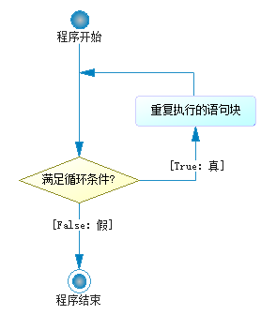
For循环语句
2.1 for循环语句
For循环语句一般用于已知循环次数的遍历操作，比如列表、字符串等。
基本语法：
for 变量 in 循环对象 :
循环语句块；
pass

Slide 8
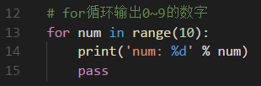
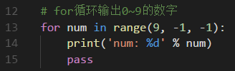
For循环语句
2.2 For循环使用说明
使用for循环输出0~9数字：ch05-demo01-for-basic.py
使用for循环输出9~0数字：ch05-demo02-for-basic.py

Slide 9
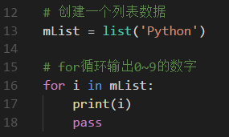
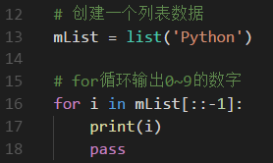
For循环语句
输出列表元素：ch05-demo03-for-list.py
反向输出列表元素：ch05-demo04-for-list.py
For可以遍历所有的序列对象 ch05-demo05-sequences.py 到此，我们基本掌握了For循环的操作！

Slide 10
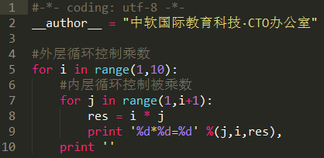
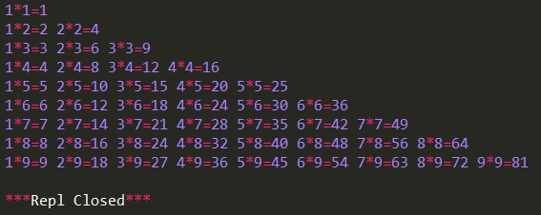
嵌套循环
2.3 嵌套循环
嵌套循环常指两个for循环叠加使用。外层循环循环1次，内层循环循环N次。
例如：分针每走1格（外层循环），秒针需要走60格（内层循环）
示例代码：输出九九乘法表
代码演示：ch05-demo06-jiu.py
运行结果：

Slide 11
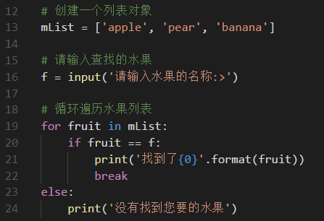
for循环使用else
2.4 For循环控制语句for…else…
在 Python 中，for … else 表示这样的意思，for 中的语句和普通的没有区别，else 中的语句会在循环正常执行完（即 for 不是通过 break 跳出而中断的）的情况下执行，与上一章中的while … else 是一样。
场景模拟：输出1~10之间的质数并打印整除过程。（质数又称为素数，特指只能被1和自己整除的数字）
代码演示：ch05-demo08-for-else.py

Slide 12
实战任务1. 银行金额大写汉字转换
控制流语句（II）
使用For循环实现数字转换成大写汉字算法

Slide 13
实战任务1
业务需求：
银行电子支票业务在金额部分需要使用大写的汉字，因此需要将用户录入的数字信息转变为汉字。
目前只需完成1~5位整数转换即可。
示例：
输入金额:> 32542
汉字转换:> 叁 萬 贰 仟 伍 佰 肆 拾 贰 圆 整
技术需求：
使用For循环完成数字每一位的拆解。
利用列表下标实现对位转换。

Slide 14
实战任务2
Step1：编程思路
程序可以拆分为3个环节实现：
计算金额位数
While循环
实现
环节1：计算出用户输入金额的位数；
环节2：利用已知位数完成每一位的拆解；
环节3：通过列表下标对位实现最终输出。
拆分数字位数
For循环
实现
开发技巧：
对位转换输出
需要创建两个列表，为后续对位转换做准备：
汉字列表：['零', '壹', '贰', '叁', '肆', '伍', '陆', '柒', '捌', '玖', '拾']
单位列表：['圆','拾', '佰', '仟', '萬']

Slide 15

实战任务1
Step2：编码实现 ch05-demo09-bank.py
步骤1：声明两个列表（汉字列表 和 单位列表）
Code说明：
[行：13] 列表a为汉字列表，我们会发现每个汉字恰恰是该列表的元素下标。这样设计的好处在于如果我们拆分出来的数字是5，那么对位转换就可以使用 a[5]。那么，返回的值为 “伍”。
[行：15] 列表b为单位列表，我们的第一个元素b[0] =‘圆’，b[1] = ‘拾’依次类推……这样设计的目的是为了让我们在输出的时候可以对位单位。

Slide 16
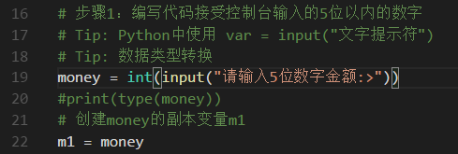
实战任务1
步骤2：使用等待输入接收用户输入的金额数字
Code说明：
[行：19] 使用input()函数，它会将用户输入的字符串 “1234”转换成整型 1234并赋值给money。
[行：22] m1的作用是制作一个money的副本，当money在进行拆解重组的时候可以保留原有用户数据。

Slide 17
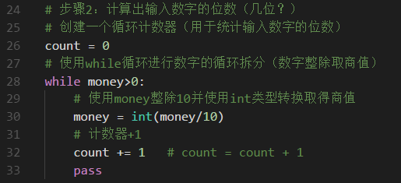
实战任务1
步骤3：计算用户输入的金额位数
实现整型数字位数计算的算法很多，我们在这里使用整除10的方法，并用while循环实现。
Code说明：
[行：26] count变量用于存储最终计算出来的位数，它其实是一个累加器。
[行：30] 我们使用数字整除10的办法计算出数字一共几位组成，数字每次整除10后将结果重新覆盖money变量。
[行：32] 当最终商0（即结果为0）时停止循环。而count数字累加器则统计出一共有几位。

Slide 18
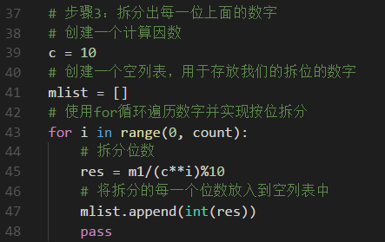
实战任务1
步骤4：拆分金额的每一位数字，并存放到一个列表中保存
比如，拆分数字 213 每一位
代码实现：
个位：( 213/1)%10
十位：( 213/10 )%10
百位：( 213/100 )%10
……
公式： （数字 / 10^{位数幂}）%10
Code说明：
[行：43] for循环的次数为 步骤3 中计算出来的金额位数count
[行：45] （数字 / 10^{位数幂}）%10 转换成Python语法为：（数字/10**位数）%10
[行：47] 将拆分出来的位数存放到mlist列表中，使用append( )压栈的结果是个位在先，即 mlist [3, 1, 2]

Slide 19
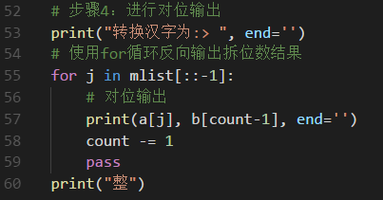
实战任务1
步骤5：对位转换格式化输出
比如，拆分数字 213 每一位
代码实现：
实际金额：￥213
列表存放：mlist [3, 1, 2]
For循环反向输出
利用mlist元素做为a[]的下标，对位获取汉字；
使用b[金额位数-1]对位获取单位
Code说明：
[行：55] 使用 mlist[::-1]实现反向输出列表元素，保证与用户输入一致。
[行：57] 使用汉字对位 连接 单位对位 输出。end=‘’, 这种语法格式代表输出不换行。

Slide 20
3. 推导式
控制流语句（II）
Python3中重要的应用方式，介绍列表、字典以及集合推导式的应用

Slide 21
推导式
3.1 推导式
推导式comprehensions（又称解析式），是Python的一种独有特性。推导式是可以从一个数据序列构建另一个新的数据序列的结构体。 共有三种推导，在Python2和3中都有支持：
列表(list)推导式
字典(dict)推导式
集合(set)推导式

Slide 22
推导式
列表推导式
基本格式
variable = [out_exp_res for out_exp in input_list if out_exp == 2]
语法说明
out_exp_res: 列表生成元素表达式，可以是有返回值的函数。
for out_exp in input_list： 迭代input_list将out_exp传入out_exp_res表达式中。
if out_exp == 2： 根据条件过滤哪些值可以。

Slide 23
推导式
示例应用1
代码演示1：ch05-demo10-for-comprehensions.py
>>> mlist1 = [i for i in range(1,101) if i % 2 == 0]
>>> mlist1
代码演示2：ch05-demo10-for-comprehensions.py 数字拆位
>>> number = 4321
>>> mlist2 = [int(number/(10**i)%10) for i in range(0, 4)]
>>> mlist2.reverse()
>>> mlist2

Slide 24
推导式
示例应用2
代码演示3：使用（）替代原先的[ ] 将会得到一个generator生成器对象
# 得到生成器对象
list1 = 'python'
generator = (ord(i) for i in list1)
print(type(generator))
# 输出生成器对象
genIter = iter(generator)
for i in range(len(list1)):
print(next(genIter))

Slide 25
推导式
字典推导式
字典推导和列表推导的使用方法是类似的，只不中括号该改成大括号。
代码演示4：ch05-demo10-for-comprehensions.py 将 key值字母相同的值进行合并累加
# 字典推导式
mcase = {'a': 10, 'b': 34, 'A': 7, 'Z': 3}
mcase_frequency = {
k.lower(): mcase.get(k.lower(), 0) + mcase.get(k.upper(), 0)
for k in mcase.keys()
if k.lower() in ['a','b']
}
print(mcase_frequency)

Slide 26
推导式
字典推导式
K-V值互换
代码演示5：ch05-demo10-for-comprehensions.py
# 字典推导式
mcase = {'a': 10, 'b': 34}
mcase_frequency = {v: k for k, v in mcase.items()}
print(mcase_frequency)

Slide 27
推导式
集合推导式
跟列表推导式也是类似的。 唯一的区别在于它使用大括号{}。
代码演示5：ch05-demo10-for-comprehensions.py
# 集合推导式
>>> square= { i**2 for i in range(10) if i % 2 == 0]}
>>> square

Slide 28
4. 异常处理
控制流语句（II）
Python3中异常的概念以及如何在程序中使用异常处理

Slide 29
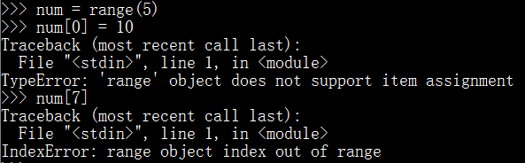
错误和异常
Python3的错误和异常
在刚学习Python编程时，经常会看到一些报错信息，在前面我们没有提及。
Python有两种错误很容易辨认：语法错误 和 异常。
程序语法错误：
Python的语法错误或者称之为解析错误，在开发之初经常遇到。

Slide 30
错误和异常
语法错误 Error
Python的语法错误或者称之为解析错误，在开发之初经常遇到。
>>> while True print('Hello world')
File "<stdin>", line 1, in ?
while True print('Hello world')
^
SyntaxError: invalid syntax
这个例子中，函数 print() 被检查到有错误，是它前面缺少了一个冒号（:）。
语法分析器指出了出错的一行，并且在最先找到的错误的位置标记了一个小小的箭头。

Slide 31
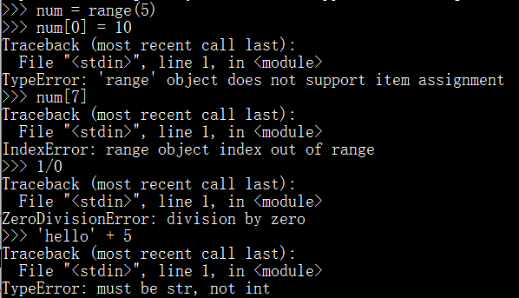
错误和异常
异常 Except
即便Python程序的语法是正确的，在运行它的时候，也有可能发生错误。运行期检测到的错误被称为异常。
大多数的异常都不会被程序处理，都以错误信息的形式展现在这里:
异常的格式：
IndexError: range object index out of range
异常的名称
异常的报错信息
异常以不同的类型出现，这些类型都作为信息的一部分打印出来: 例子中的类型有 ZeroDivisionError，NameError 和 TypeError。
错误信息的前面部分显示了异常发生的上下文，并以调用栈的形式显示具体信息。

Slide 32
错误和异常
异常的处理的关键字及语法结构
在Python3中使用 try…except…finally 关键字处理异常
语法结构：
try:
… 可能出现异常的语句块 …
except 捕获异常的名称:
… 处理异常的语句块 …
finally:
… 异常结束后续执行语句块 …
Try块中的语句一旦发生异常，则后续语句将会中止执行，程序控制流直接跳转至except块中。
Exept若未能捕获到try块中的异常，则系统报错
Finally 块中的语句无论是否出现异常均会执行。
Try块必须伴随except块同时出现，不能独立出现。

Slide 33
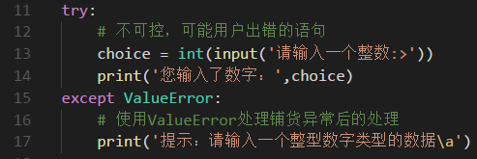
错误和异常
异常的处理 try…except
以下例子中，让用户输入一个合法的整数，但是允许用户中断这个程序（使用 Control-C 或者操作系统提供的方法）。用户中断的信息会引发一个 KeyboardInterrupt 异常。
代码演示：ch05-demo11-except01.py
首先，执行try子句（在关键字try和关键字except之间的语句）
如果没有异常发生，忽略except子句，try子句执行后结束。
如果在执行try子句的过程中发生了异常，那么try子句余下的部分将被忽略。如果异常的类型和 except 之后的名称相符，那么对应的except子句将被执行。最后执行 try 语句之后的代码。
如果一个异常没有与任何的except匹配，那么这个异常将会传递给上层的try中。

Slide 34
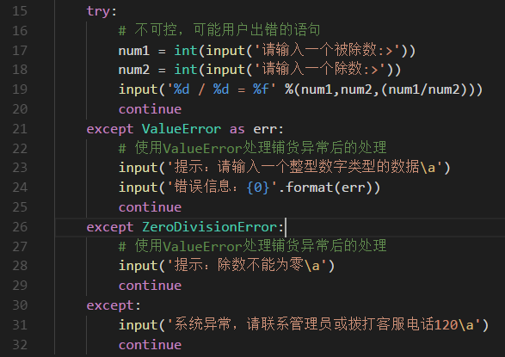
错误和异常
异常的处理 – 多except捕获
一个 try 语句可能包含多个except子句，分别来处理不同的特定的异常。最多只有一个分支会被执行。
处理程序将只针对对应的try子句中的异常进行处理，而不是其他的 try 的处理程序中的异常。
一个except子句可以同时处理多个异常，这些异常将被放在一个括号里成为一个元组，例如:
代码演示：ch05-demo12-except02.py
exept 异常类名称 as 异常对象 :
异常对象可以输出报错的具体信息

Slide 35
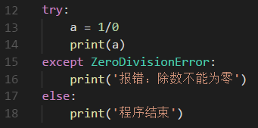
错误和异常
异常的处理 – try…catch…else/finally
try except else语句还有一个可选的else子句，如果使用这个子句，那么必须放在所有的except子句之后。这个子句将在try子句没有发生任何异常的时候执行。例如:
代码演示：ch05-demo13-except03.py
else中的语句当try块出现异常时不执行，当try块没有异常时则执行。
同样，若替换成finally则无论try块中是否出现异常，finally中的语句块均执行。

Slide 36
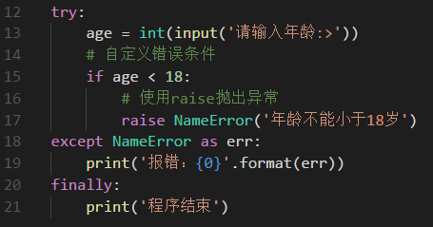
错误和异常
自定义条件手动抛出异常
在Python语言中，并不能解决开发中所有的错误情况。
因此，Python3为我们提供了raise关键字，可以根据我们自身业务的特殊情况，自定义错误条件并手动抛出异常。
代码演示：ch05-demo14-raise.py
raise 唯一的一个参数指定了要被抛出的异常。它必须是一个异常的实例或者是异常的类（也就是 Exception 的子类）。
如果你只想知道这是否抛出了一个异常，并不想去处理它，那么一个简单的 raise 语句就可以再次把它抛出。

Slide 37
Thanks !
控制流语句（II）
放飞自由梦想，成就卓越人生

